Slide 1
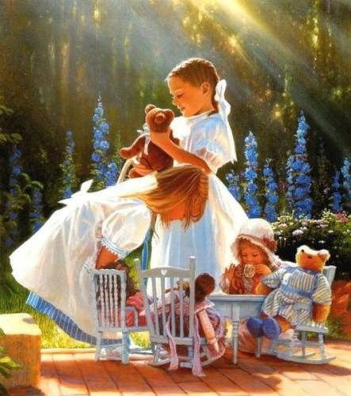
Куклотерапия- сохранение и укрепление психического здоровья детей
Подготовила
старший воспитатель
МБДОУ «Детский сад «Звездочка» Кузьмина Е.В.

Slide 2
Здоровым может считаться человек, который отличается гармоничным развитием и хорошо адаптирован к окружающей его физической и социальной среде. Здоровье не означает просто отсутствие болезней: это нечто положительное, это жизнерадостное и охотное выполнение обязанностей, которые жизнь возлагает на человека.
Г.Сигерист

Slide 3
Цель куклотерапии:
Помочь ликвидировать болезненные переживания, укрепить психическое здоровье, улучшить социальную адаптацию, развивать самосознание.

Slide 4
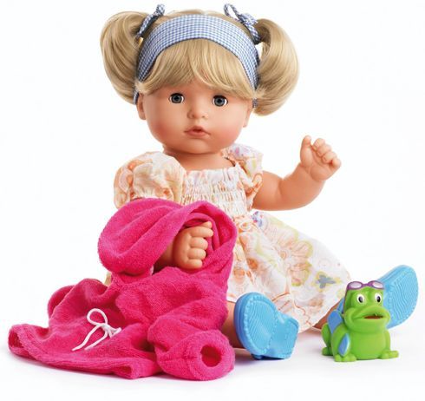
Задачи:
Расширение репертуара самовыражения ребенка, достижение эмоциональной устойчивости и саморегуляции, коррекция отношений в системе ребенок-родитель

Slide 5
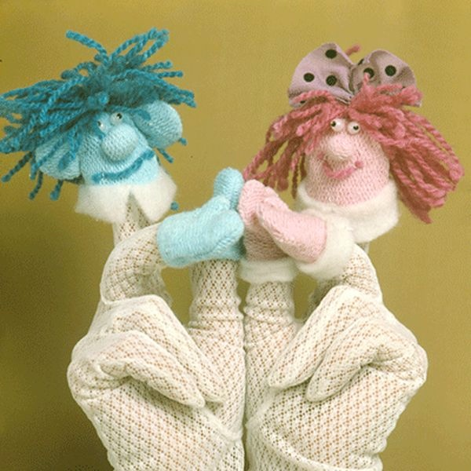
Методы:
Различные отклонения в развитии речи;
Эмоциональная неуровновешенность;
Неадекватная самооценка;
Тревожность, страхи;
проблемы общении

Slide 6
Функции:
Коммуникативная- установление эмоционального контакта, объединение детей в коллектив;
Релаксационная- снятие эмоционального напряжения;
Воспитательная – психокоррекция проявление личности в игровых моделях жизненных ситуаций;
Развивающая- развитие психических процессов (памяти, внимания, восприятия и т.д.), моторики;
Обучающая – обогащение информацией об окружающем мире.

Slide 7
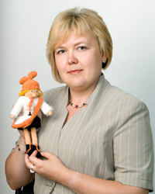
Куклотерапия
Татаринцева А.Ю. кандидат психологических наук, доцент, сертифицированный
арт-терапевт, куклотерапевт, автор курса «Куклотерапия в работе с детскими страхами» дала свое определение:
«Куклотерапия – это метод лечения с помощью кукол.»

Slide 8
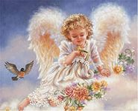
Сказка «Ангел»

Slide 10
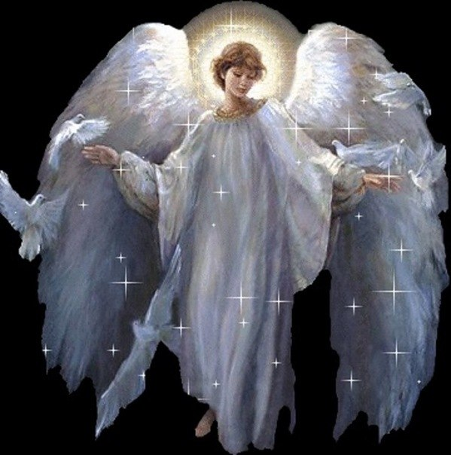

Slide 12
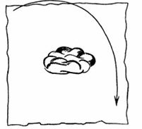
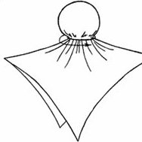
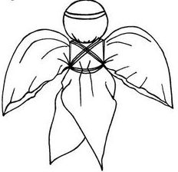
Изготовление «Ангела
№ | Последовательность выполнения операций | Инструменты и материалы
1 | Выбрать материал | 3 лоскутка ткани 20х20 см (2 одним цветом, один (белый) для основы) декоративный шнур (3х15-20см),шарик ваты, форма в виде крыльев и прозрачной грубой ткани
2 | Взять лоскутками для основы и комочек ваты, находим середину на лоскутке и формируем голову ангела, фиксируя декоративным шнуром | Один лоскуток (для основы) ткани, декоративный шнур, комочек ваты
3 | Взять декоративный шнур и завязать его в верхней части головы | Декоративный шнур
4 | Взять 2 лоскута ткани одного цвета и сложить треугольником, приложить сложенные лоскутка к основной части с дух сторон фиксируя декоративным шнуром | Два лоскутка ткани, декоративный шнур
5 | Взять форму крыльев и зафиксировать декоративным шнуром из предыдущего шага | Форма крыльев
6 | Все части выровнять, прдиать ангелу единый образ
7 | Вот и готов наш ангел

Slide 13
литература
Е. Берстенева. Н. Догаева. Кукольный сундучок. Традиционная народная кукла своими руками. М.: Белый город, 2010. – 112с.
Капская А.Ю., Мирончик Т.Л. «Планета чудес». Развивающаясказкотерапия для детей.- СПб.: Речь,2006.-224с.
Татаринцева А.Ю., Григорчук М.Ю. Детские страхи: куклотерапия в помощь детям.- СПб.: Речь, 2008г.-218с.
Фаустова И.В. Метод куклотерапии в работе с детьми старшего дошкольного возраста (текст)/Фаустова И.В.//Управление ДОУ.-2008.-№5-С.100-107-с.2008
Якушева Г.И. Народная кукла как современное педагогическое средство (текст) Якушева Г.И.// начальная школа(журнал).-2004.-№12-с.54-56.-с.2004

